Slide 1


Презентацияприложения «Star»
ДОКЛАДЧИК: Сотников В.Ю.

Slide 2
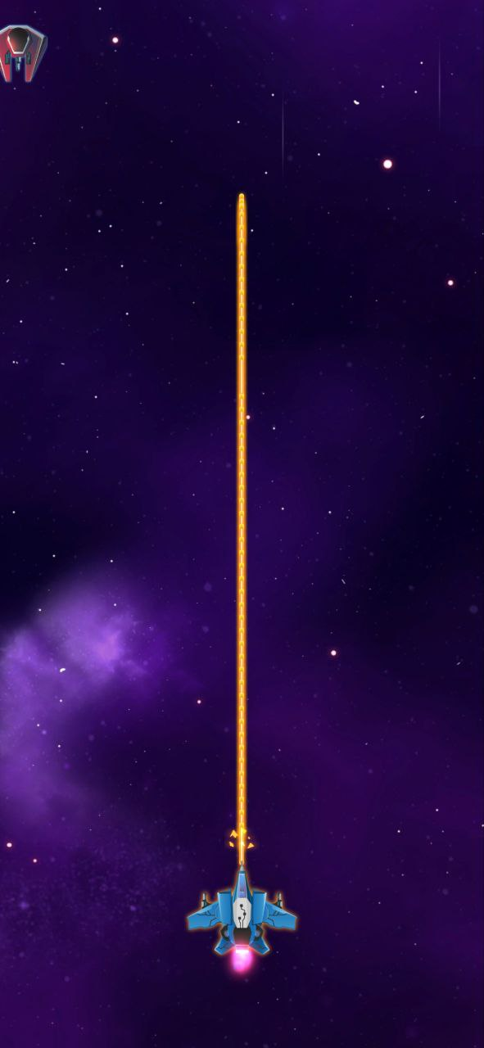
Защита проекта для практики
Данное приложение представляет собой вертикальную скролл игру. В ней ты управляешь космическим кораблем стреляющий лучом, которым надо уничтожать врагов.У корабля одна жизнь .Если корабль сталкивается с врагом или с вражески снарядом то корабль уничтожается и игрок проигрывает.

Slide 3
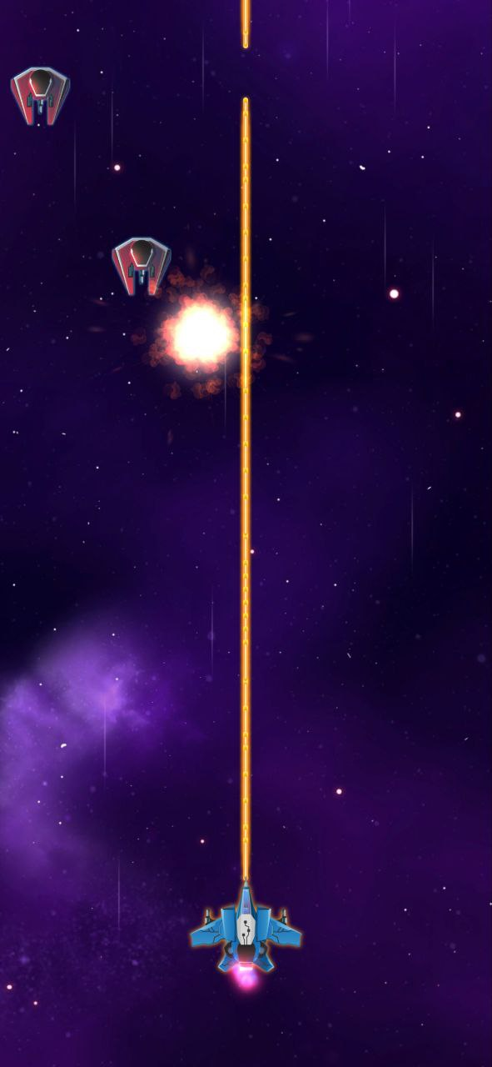
Защита проекта для практики
Враги появляются на экране волнами. Количество врагов, количество волн и время между волнами регулируется в проекте. Если враг пересекает луч корабля то он уничтожается.

Slide 4
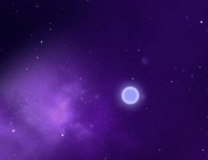
Защита проекта для практики
Снаряды врагов двигаются по экрану сверху вниз .Если сталкиваются с кораблем игрока то игрок погибает.

Slide 5
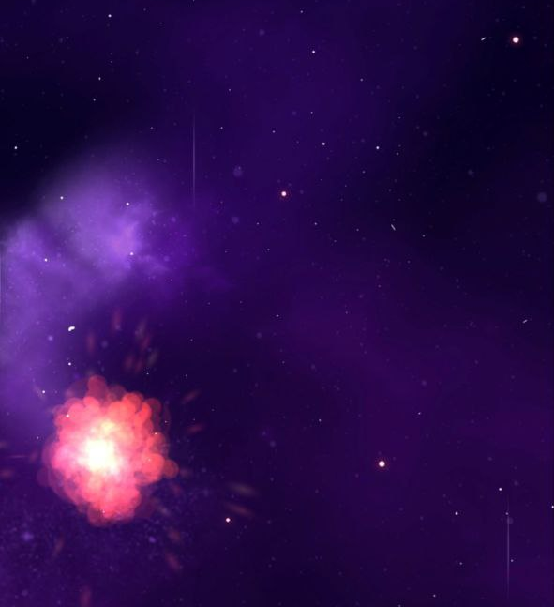
Защита проекта для практики
На картинке мы видим, что произойдёт с кораблём игрока если он столкнётся с вражеским снарядом.

Slide 6
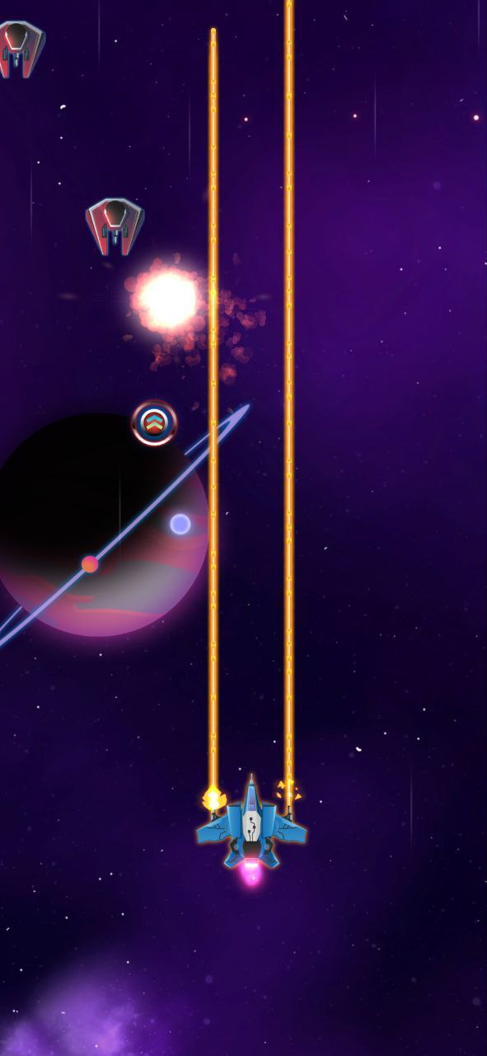
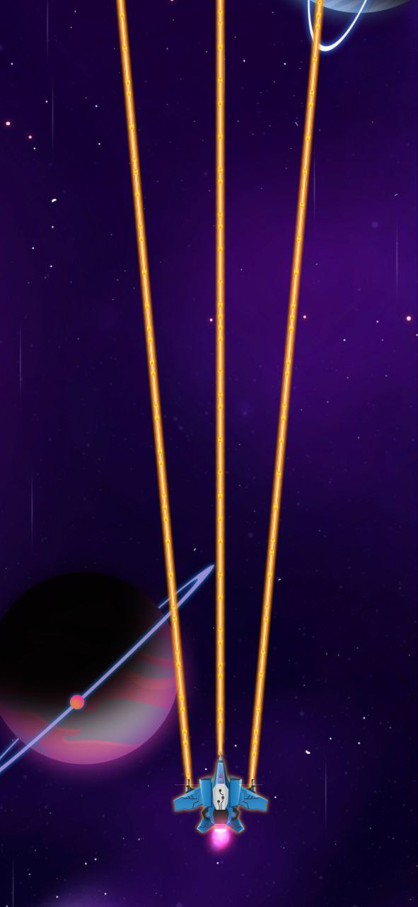
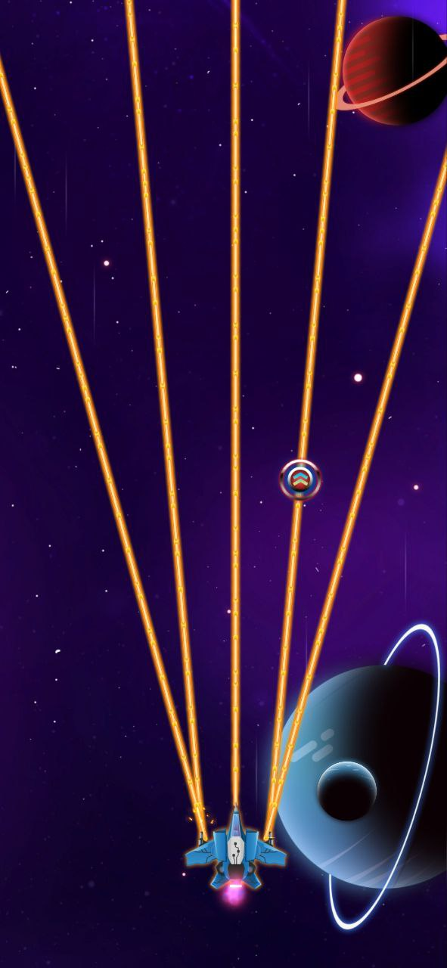

Защита проекта для практики
Так же в игре существуют усиления. Они двигаются сверху вниз по экрану. Если игрок подбирает его то он у него увеличивается количество стреляющих лучей. После поднятия усиления становится два луча ,затем три и пять максимум.

Slide 7
СПАСИБО ЗА ВНИМАНИЕ!

